Slide 1
Trabajo de titulación previo a la obtención del título de ingeniero en Sistemas e Informática
Autores:
Ñauñay Colcha Jorge Luis
Bravo Maldonado Paulo Dennis
Director: Ing. Almache Mario
Codirector: Ing. Duque Lorena
Sangolquí - 2018

Slide 2
Tema
DESARROLLO DE UN MODELO PARA EVALUACIÓN DE GESTORES DE BASE DE DATOS NO RELACIONALES

Slide 3
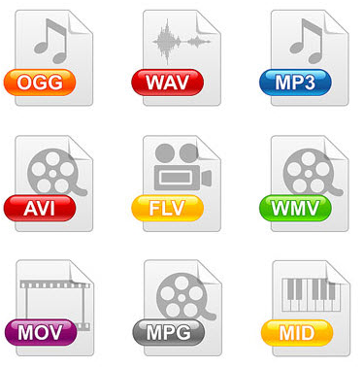
Planteamiento del problema
Aumento
Estructurado
No estructurado
Migración
Selección incorrecta de Base de datos
Perdida de datos

Slide 4
Objetivos (I)
General
Desarrollar un modelo de evaluación para gestores de base de datos no relacionales, basados en el método IQMC, que permita a las personas seleccionar la base de datos apropiada para sus aplicaciones o negocios.

Slide 5
Objetivos (II)
Específicos
Identificar criterios de evaluación de bases de datos NoSQL, en base a la norma ISO 25000.
Desarrollar el modelo de evaluación para bases de datos NoSQL utilizando el método IQMC.
Validar el modelo de evaluación, comparando los resultados conseguidos con otros modelos o estándares aplicados a un caso de estudio.

Slide 6
Marco teórico

Slide 7
NoSql y los tipos de bases de datos no relacionales
N
O
S
Q
l
Escalabilidad horizontal
Habilidad de distribución
Uso eficiente de recursos
Libertad de esquema
Consultas simples

Slide 8
Método IQMC (I)
Construcción de modelos de calidad individual
Desarrollo de modelo de evaluación calidad mixtos
Características gestores de bases de datos NoSQL
ISO 25000
Modelo de evaluación

Slide 9
Método IQMC (II)
Proceso
Paso 0. Estudio del ámbito del software
Paso 1. Determinación de características y subcaracterísticas de calidad
Paso 2. Refinamiento de la jerarquía de subcaracterísticas
Paso 3. Refinamiento de las subcaracterísticas en atributos

Slide 10
Método IQMC (III)
Paso 5. Establecimientos de relaciones entre factores de calidad
Paso 6. Determinación de las métricas para los atributos.
Paso 4. Refinamiento de atributos derivados en básicos

Slide 11
Selección modelo calidad
Modelo | Año de publicación | Tipo de modelo | Elementos estructurales | Descripción del modelo
McCall | 1977 | Fijo | 3 ejes de calidad, 11 factores, 23 criterios. | Elementos definidos, métricas a definir por el evaluador.
Bohem | 1978 | Fijo | 3 características de alto nivel, 7 características intermedias y 15 características primitivas. | Elementos definidos, métricas a definir por el evaluador.
FURPS | 1987 | Fijo | 5 Tipo de requerimientos, un funcional y 4 no funcionales, 16 características. | Requerimientos definidos, características definidas, métricas a definir por el evaluador.
ISO/IEC 9126 | 2001 | Mixto | 6 características, 27 subcaracterísticas definidas. | Características definidas, subcaracterísticas definidas, guía para la elaboración de las métricas.
ISO/IEC 25000 | 2005 | Mixto | 13 características de alto nivel y 41 subcaracterísticas definidas. | Características definidas, subcaracterísticas definidas, guía para la elaboración de las métricas.

Slide 12
Familia de estándares
Basadas en la ISO/IEC 9126 y en ISO/IEC 14598 cuyos objetivos principales son:
Guiar el desarrollo de los productos de software mediante la especificación de requisitos y evaluación de características de calidad
ISO/IEC 25000
Crear un cerco de trabajo común para evaluar la calidad del producto software
Proporciona una guía para el uso de la nueva serie de estándares internacionales llamada Requisitos y evaluación de calidad de productos de software

Slide 13
Desarrollo del modelo de evaluación

Slide 14
Ámbito de estudio
Grandes cantidades de información
Velocidad
Escalabilidad
Bases de datos no relacionales

Slide 15
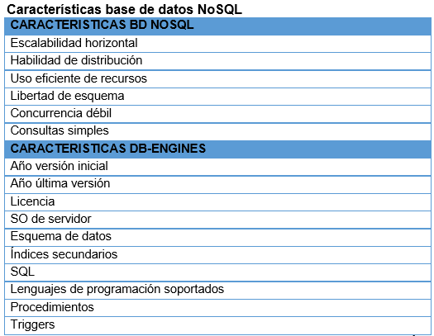
Determinación de características y subcaracterísticas de calidad (I)
Características de los gestores de bases de datos no relacionales

Slide 16
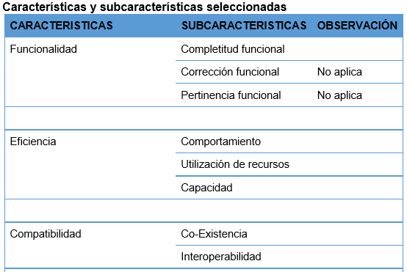
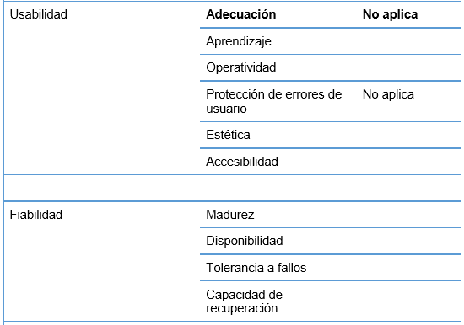
Determinación de características y subcaracterísticas de calidad (II)
Selección características y subcaracterísticas de la ISO 25010

Slide 17
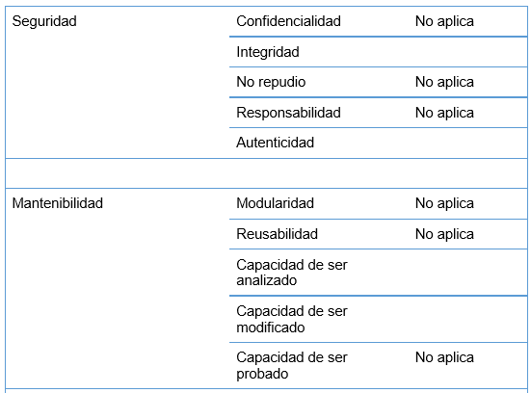
Determinación de características y subcaracterísticas de calidad (III)
Selección características y subcaracterísticas de la ISO 25010

Slide 18
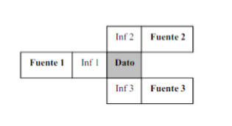
Técnica de triangulación de fuentes (I)
Utilizar tres fuentes cuyos conceptos concuerden

Slide 19
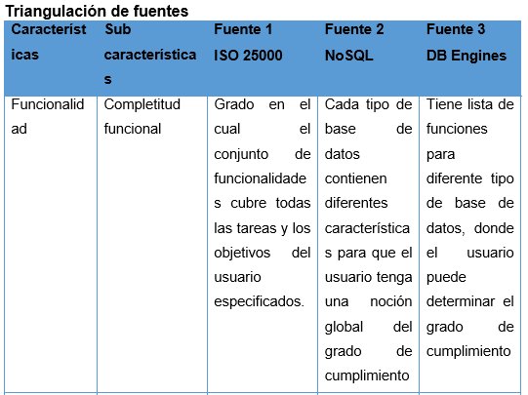
Técnica de triangulación de fuentes (II)
Ejemplo

Slide 20
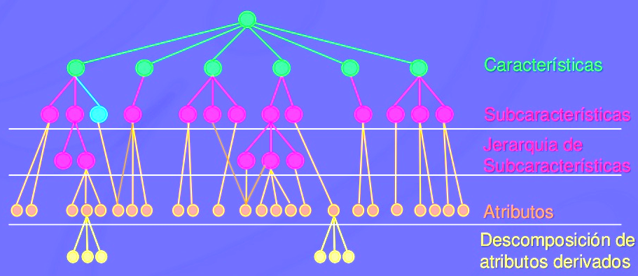
Determinación de atributos derivados y básicos (I)
Atributos básicos: Directa y objetivamente medibles.
Atributos derivados: Requieren descomposición hasta ser expresados en términos de atributos básicos.

Slide 21
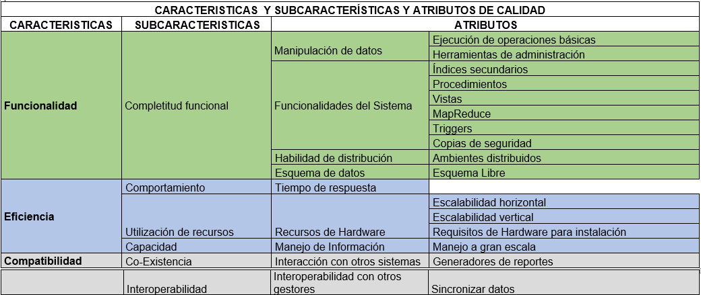
Determinación de atributos derivados y básicos (II)

Slide 22
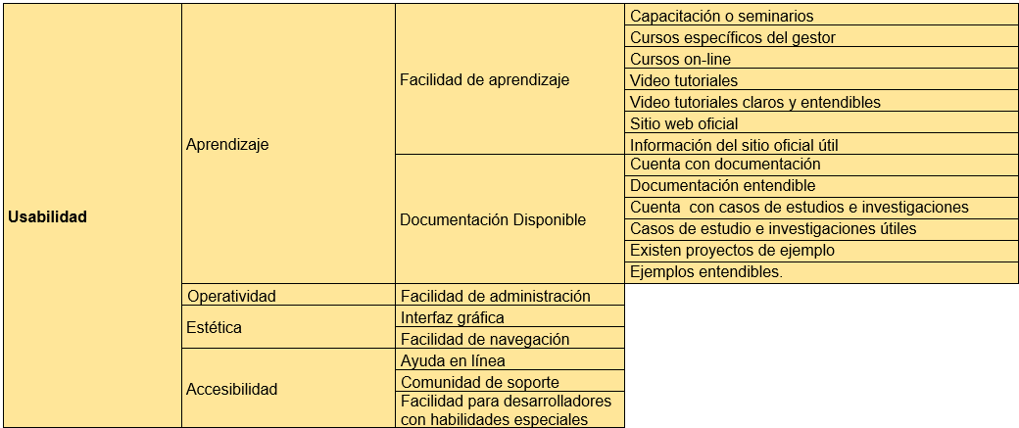
Determinación de atributos derivados y básicos (III)

Slide 23
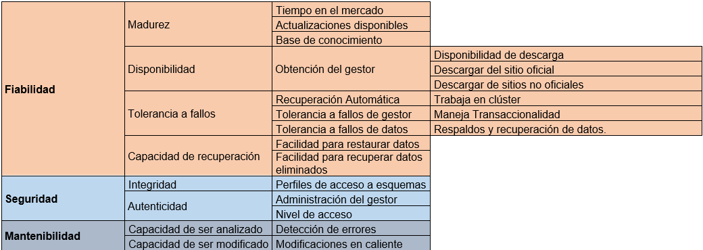
Determinación de atributos derivados y básicos (IV)

Slide 24
Determinación de atributos derivados y básicos (V)

Slide 25
Determinación de métricas para los atributos (I)
Para medir los atributos se va usar métricas objetivas también conocidas como medidas directas, estas permitirán determinar el nivel de cumplimiento de cada gestor
Métrica de cumplimiento
Cumplimiento | Equivalente
Si | 1
No | 0

Slide 26
Determinación de métricas para los atributos (II)
Métrica de cumplimiento de utilidad
Cumplimiento | Equivalente
1 | Muy útil
0,75 | Útil
0,50 | Poco Útil
0 | Nada Útil
Métrica de cumplimiento por rangos
Intervalos | Equivalente | Cumplimiento
0 | 0 | Nulo
1 | 0,25 | Medio
2 | 0,5 | Bajo
3 | 0,75 | Alto
4 | 1 | Completo
Métrica de cumplimiento
Cumplimiento | Equivalente
1 | Alto
0,50 | Medio
0 | Bajo

Slide 27
Nivel de importancia de las características
La norma ISO/IEC 25010 determina que es importante establecer niveles de importancia a las características, para la evaluación del modelo el nivel de importancia se colocara en dependencia de las necesidades de un negocio particular
Niveles de importancia por características
CARACTERÍSTICA ISO/EIEC 25010 | NIVEL DE IMPORTANCIA | PESO (%)
Adecuación Funcional | Primordial | 15,87
Eficiencia | Primordial | 7,94
Compatibilidad | Medio | 3,17
Usabilidad | Primordial | 30,16
Fiabilidad | Medio | 19,05
Seguridad | Primordial | 4,76
Mantenibilidad | Medio | 3,17
Portabilidad | Medio | 15,87
TOTAL |  | 100

Slide 28
Modelo evaluador
Modelo evaluador de gestores de base de datos no SQL

Slide 29
Resultados de la aplicación del modelo de evaluación

Slide 30
Resultados obtenidos en el caso de estudio original

Slide 31
Resultados obtenidos aplicando el modelo propuesto

Slide 32
Gráfico comparativo

Slide 33
Conclusiones y recomendaciones

Slide 34
Conclusiones (I)
Para desarrollar el modelo de evaluación se realizó un estudio de los modelos de calidad, y comparación de sus características seleccionando como base la norma ISO 25000.
En la investigación se evidencia como el modelo de calidad ISO 25000 se adecuó de forma correcta en la elaboración del modelo de evaluación, como medio importante para determinar las características, subcaracterísticas y atributos de calidad.

Slide 35
Conclusiones (II)
Para obtener mejores resultados en la elaboración del modelo de evaluación se empleó un enfoque mixto empleando la norma ISO/IEC 25000 y el método IQMC, arrojando resultados satisfactorios.
La realización de un modelo de evaluación es una guía para determinar el gestor de base de datos no relacional adecuado a las necesidades de los desarrolladores y empresas
El modelo de evaluación planteado se puede utilizar como base para aumentar su alcance con características de bases de datos relacionales.

Slide 36
Recomendaciones (I)
Se recomienda tener un conocimiento previo sobre características de gestores de base de datos no relacionales, con el fin obtener mayores resultados al momento de aplicar el modelo planteado.
Experimentar el mismo proceso de desarrollo de modelo de evaluación, pero utilizando nuevos estándares, o combinando estándares de calidad con el propósito de mejorar la propuesta planteada.
Identificar y mejorar las métricas para los atributos inmersos en el modelo de evaluación.

Slide 37
Recomendaciones (II)
Someter el modelo de evaluación propuesto a más casos de estudio con el fin de detectar y corregir falencias.
Someter el modelo de evaluación propuesto a nuevas iteraciones del método IQMC para obtener nuevas versiones del modelo.
Plantear nuevos atributos con la información de nuevos tipos de bases de datos no relacionales.

